Slide 1
Использование информационно-коммуникационных технологий в уроке

Slide 2
ИКТ - ЭТО
создание презентаций к уроку;
работа с ресурсами Интернет;
использование готовых обучающих программ;

Slide 3
Возможности ИКТ
создание и подготовка дидактических материалов (варианты заданий, таблицы, памятки, схемы, чертежи, демонстрационные таблицы и т.д.);
создание мониторингов по отслеживанию результатов обучения и воспитания;
создание текстовых работ;
обобщение методического опыта в электронном виде и т. д.

Slide 4
Основная цель применения ИКТ состоит в повышении качества обучения.
Качество обучения – это, то для чего мы работаем.
С помощью компьютерных технологий можно решить следующие задачи:
усиление интенсивности урока
повышение мотивации учащихся,
мониторинг их достижений

Slide 5
Возможности ИКТ
1. Для обозначения темы урока
в начале урока с помощью вопросов по изучаемой теме, создавая проблемную ситуацию;
2. Как сопровождение объяснения
(презентации, формулы, схемы, рисунки, видеофрагменты и т.д.)
3. Как информационно-обучающее пособие.
4. Для контроля учащихся.

Slide 6
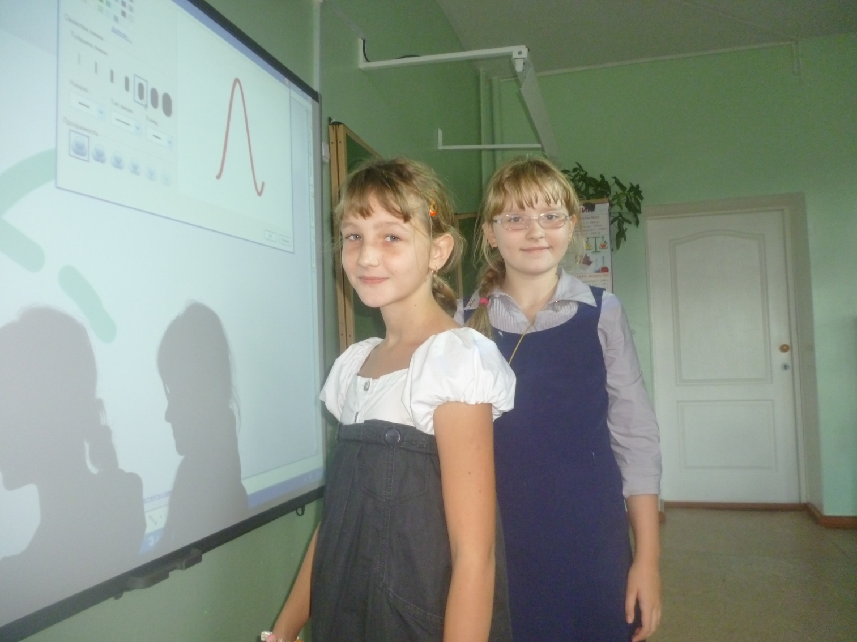
Когда ученик видит такую яркую, интерактивную доску, то все внимание направлено уже на нее, на учителя, на предмет обсуждения.

Slide 7
“Презентация” - переводится с английского как “представление”.
Английская пословица гласит:
«Я услышал – и забыл, я увидел – и запомнил».

Slide 8
По данным учёных человек запоминает
20% услышанного
30% увиденного
более 50% того, что он видит и слышит одновременно.

Slide 9
РЕКОМЕНДАЦИИ К ОФОРМЛЕНИЮ ПРЕЗЕНТАЦИЙ
Презентация должна содержать материал, который только с помощью ИКТ , может быть эффективно представлена учителем .

Slide 10
«НЕ НАВРЕДИ!»
Спектр использования возможности ИКТ в образовательном процессе достаточно широк.
Однако, работая с детьми младшего школьного возраста мы должны помнить заповедь «НЕ НАВРЕДИ!»
Уроки, на которых презентация не средство обучения , а сама цель , так же малоэффективны.

Slide 11
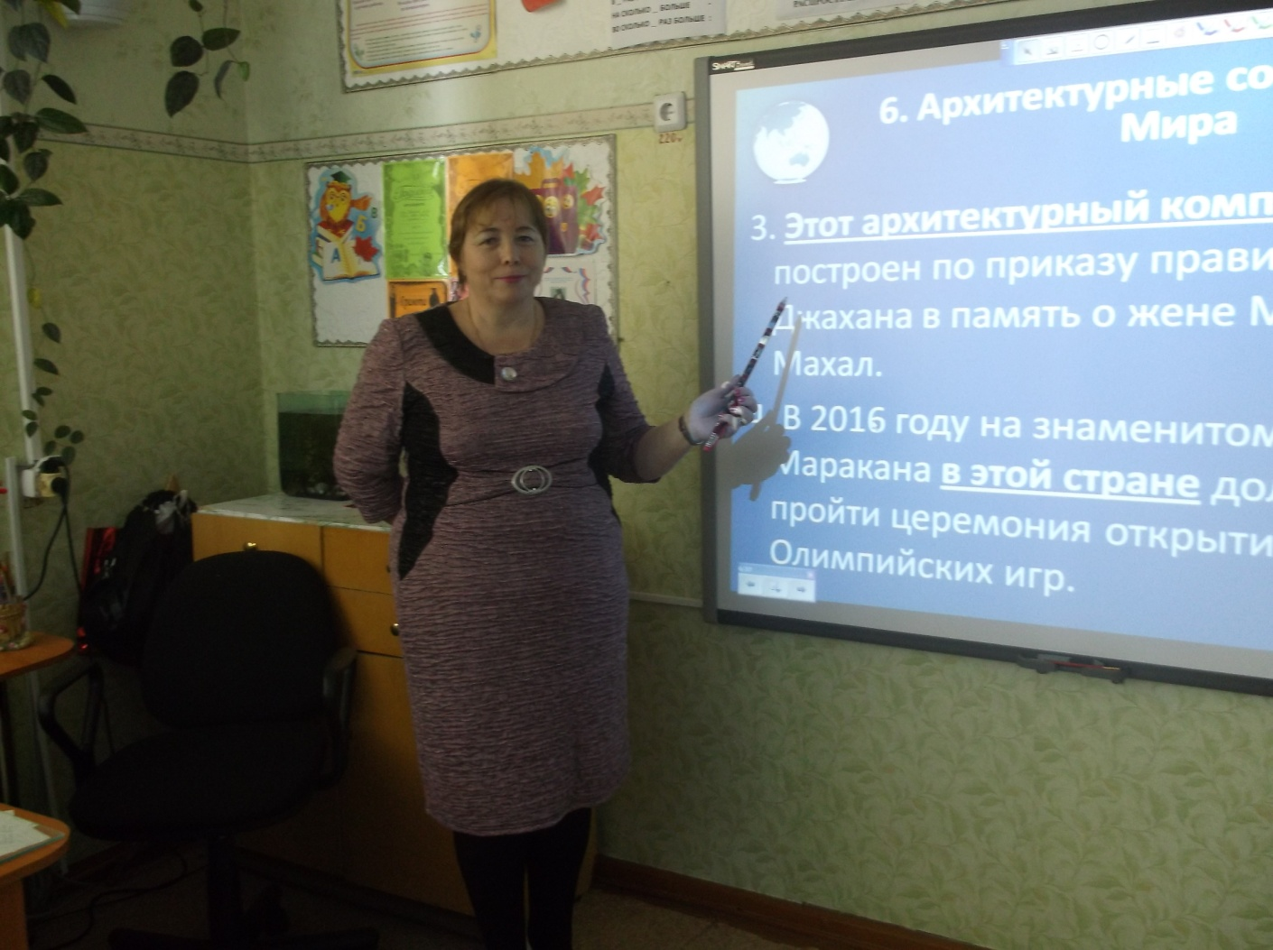
Работа в интерактивном режиме
На интерактивной доске можно легко передвигать объекты и надписи, добавлять комментарии к текстам, рисункам и диаграммам, выделять ключевые области и добавлять цвета.

Slide 12
Эффективность использования ИКТ
«Интересно!
Все понятно!
Классно!…»
«Я увидел то, что никогда не видел!…»
«Мне очень нравятся такие уроки!…»

Slide 13
Учитель-ученик - это основа любого урока!
Да, возможности использования информационных и коммуникационных технологий на уроках огромны, но, конечно же, они не могут заменить учителя. Без него трудно себе представить урок. Восприятие записанного на доске текста отличается от восприятия произнесенного человеком текста, в который вложены эмоции и чувства!

